Slide 1


Europsko istraživačko vijeće (ERC)
Financiranje vrhunskih istraživanja u Europi u okviru programa Obzor Europa
Emanuel Maloča
Nacionalna osoba za kontakt za Europsko istraživačko vijeće u Obzoru Europa

Slide 2

Sadržaj
Više o Europskom istraživačkom vijeću
Sheme financiranja
Kalendar poziva
Kratka struktura procesa prijave
Značajke kvalitetne prijave
Praktični koraci za prijavitelje
Alati podrške
Statistika ERC-a
ERC i Hrvatska

Slide 3
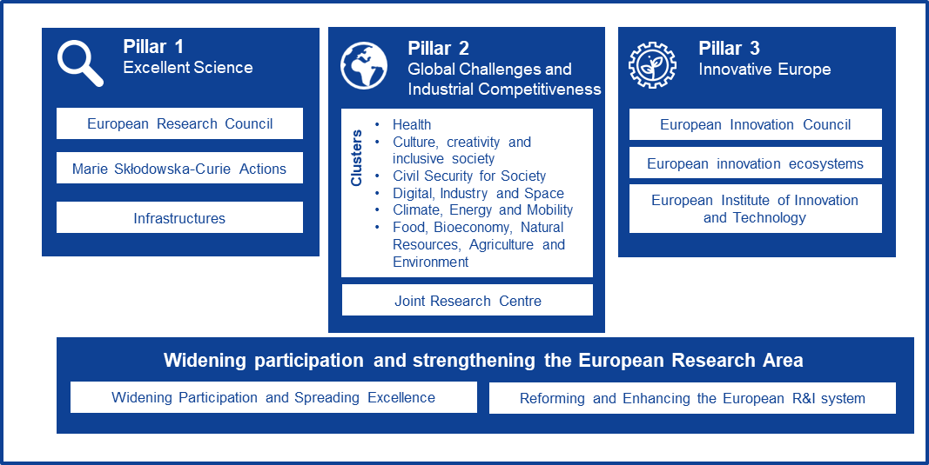
Više o Europskom istraživačkom vijeću
• Utemeljeno 2007. u sklopu FP7
• Financira istraživače, ne institucije
• Frontier research – istraživanja vođena znatiželjom, na granicama znanosti
• Otvoren pristup „odozdo prema gore” (bottom-up,bez tematskih ograničenja)
• Jedini kriterij: znanstvena izvrsnost

Slide 4

Misija:
• Promicanje znanstvene izvrsnosti kroz revolucionarna, rizična i ambiciozna istraživanja
• Privlačenje najboljih znanstvenika u Europu i podrška istraživačima na početku karijere
• Jačanje europske konkurentnosti i povećanje znanstvene autonomije.
Načela:
• Izvrsnost u središtu evaluacije
• Otvorenost svim istraživačima bez obzira na dob, nacionalnost, disciplinu
• Posvećenost otvorenoj znanosti i etici
• Autonomija i neovisnost istraživača i njihovih timova
• Transparentnost, pravednost i etičnost postupaka
• Uvažavanje raznolikosti karijera i putova istraživača.

Slide 5
Sheme financiranja Europskog istraživačkog vijeća
Shema | Ciljna skupina | Iznos i trajanje
Starting Grant (StG) | 2 – 7 god. nakon doktorata | do 1,5 mil. € / 5 god.
Consolidator Grant (CoG) | 7 – 12 god. nakon doktorata | do 2 mil. € / 5 god.
Advanced Grant (AdG) | Istraživači s izvrsnim postignućima | do 2,5 mil. € / 5 god.
Synergy Grant (SyG) | 2 – 4 nositelja (PI-ja*), interdisciplinarni projekt | do 10 mil. € / 6 god.
Proof of Concept (PoC) | Za postojeće dobitnike | do 150 000 € / 18 mj.
*PI (Principal Investigator) – glavni istraživač, nositelj projekta

Slide 6

ERC Starting Grant (StG)
• Shema financiranja osmišljena kao podrška mladim istraživačima u uspostavljanju samostalne karijere
• Istraživačko iskustvo: 2 – 7 god. od doktorata
• Iznos: do €1.5 mil. + do €1 mil. dodatno
• Trajanje: do 5 godina
• Obaveza (PI): min. 50 % vremena na projektu u EU/AC
• Evaluacija: dvostupanjska + intervju
• Uspješnost: 13 – 15 %

Slide 7

ERC Consolidator Grant (CoG)
• Shema financiranja osmišljena kao podrška istraživačima koji su već ostvarili značajne rezultate te su u fazi konsolidacije neovisnog istraživačkog programa
• Istraživačko iskustvo: 7 – 12 god. od doktorata
• Iznos: do €2 mil. + do €1 mil. dodatno
• Trajanje: do 5 godina
• Obaveza (PI): min. 40 % vremena na projektu; min. 50 % u EU/AC
• Evaluacija: dvostupanjska + intervju
• Uspješnost: 13 – 15 %

Slide 8

ERC Advanced Grant (AdG)
• Shema financiranja osmišljena kao potpora etabliranim, vodećim znanstvenicima s dokazanim vrhunskim rezultatima u posljednjih 10 godina • Istraživačko iskustvo: Nema formalnog ograničenja – za znanstvenike s iznimnim znanstvenim postignućima • Iznos: do €2.5 mil. + do €1 mil. dodatno • Trajanje: do 5 godina • Obaveza (PI): najmanje 30 % radnog vremena na projektu, te 50 % vremena u EU/AC • Evaluacija: dvostupanjska (bez intervjua) • Uspješnost: 10 – 12 %

Slide 9

ERC Synergy Grant (SyG)
• Shema financiranja osmišljena kao potpora malim timovima od 2 do 4 glavna istraživača (PI) koji zajednički rješavaju ambiciozan znanstveni problem koji se ne može riješiti individualno
• Istraživačko iskustvo: Otvoreno za istraživače svih razina karijere s iznimnim znanstvenim rezultatima
• Iznos: do €10 mil. + do €4 mil. dodatno
• Trajanje: do 6 godina
• Obaveza (PI): svaki PI minimalno 30 % vremena na projektu, 50 % vremena u EU/AC (osim jednog PI-ja koji može biti izvan EU/AC)
• Evaluacija: trostupanjska
• Uspješnost: 8 – 10 %

Slide 10

ERC Proof of Concept (PoC)
• Shema financiranja osmišljena kao potpora postojećim dobitnicima za provjeru inovacijskog potencijala rezultata njihova projekta • Pravo prijave: Samo aktualni ili nedavni dobitnici ERC-ovih potpora • Iznos: €150.000 (paušalni iznos, lump sum) • Trajanje: do 18 mjeseci • Obaveza (PI): vođenje projekta i suradnja s institucijom domaćinom • Evaluacija: jednostupanjska, pisana prijava, bez intervjua • Uspješnost: 45 – 50 %

Slide 11

Kalendar poziva 2025./2026.
• Starting Grant (StG) – otvaranje: 9. 7. 2025. → rok: 14. 10. 2025.
• Synergy Grant (SyG) – otvaranje: 10. 7. 2025. → rok: 5. 11. 2025.
• Consolidator Grant (CoG) – otvaranje: 25. 9. 2025. → rok: 13. 1. 2026.
• Advanced Grant (AdG) – otvaranje: 28. 5. 2026. → rok: 27. 8. 2026.
• Proof of Concept (PoC) – tri cut-off datuma kroz 2026.
Budžet u okviru WP 2026.: ukupno ~2.7 mlrd. EUR.

Slide 12

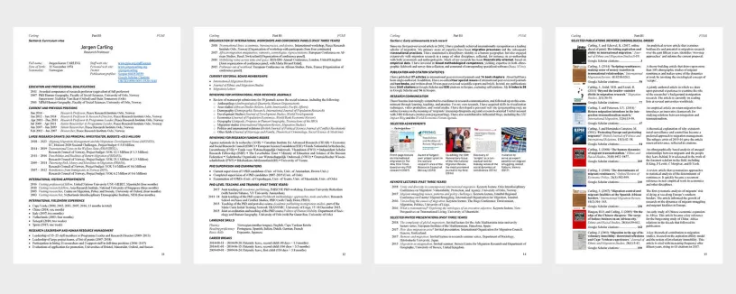
Kratka struktura procesa prijave
1) Priprema prijedloga (Institucija domaćin + Nositelj projekta) 2) Elektronička prijava na Funding & Tenders portalu 3️) Evaluacija (+ intervju) 4) Objava rang liste i poziv na potpisivanje GA

Slide 13
Struktura projektnog prijedloga
Dio A: elektronički obrazac (Funding & Tenders portal)
- Opće informacije o projektu, sudionicima (HI i PI), budžet, etička i druga pitanja
Dio B1: učitava se u PDF-u (do 5 str.)
Sažetak, prošireni sažetak, reference, CV + dosadašnja postignuća
Dio B2: učitava se u PDF-u (do 7 str.*)
Kompletan projektni prijedlog: detaljnija metodologija i plan rada, analiza rizika, vremenski okvir, obrazloženje proračuna + reference
Dodaci: učitavaju se u PDF-u
- Pismo podrške institucije domaćina, kopija diplome doktora znanosti ili ekvivalent, dodatne informacije o etičkim pitanjima ili zahtjevi za produljenje trajanja
* Do 10 stranica kod prijava za Synergy Grant

Slide 14

Odlike kvalitetne prijave
• Znanstvena izvrsnost = jedini kriterij evaluacije
- Projekt: inovativan, ambiciozan, izvediv
- PI: intelektualni i voditeljski kapacitet, kreativnost, neovisnost, predanost
• Jasno razlikovati B1 i B2 (novost WP 2026)
- B1 (do 5 str.): vizija, ciljevi, strategija (ocjena - Step 1)
- B2 (do 7 str.): metodologija, implementacija, rizici (ocjena - Step 2)
• Prepoznati rizike + uvjerljivo planirati njihovo otklanjanje
• Pokazati neovisnost istraživača (znanstveni opus primjeren karijernom stadiju)
• Izbjegavati prijedloge koji su samo nastavak postojećeg rada ili baza podataka
• Obvezni elementi: Open Science (OA, FAIR data, DMP), etika i integritet

Slide 15

Do’s ✅
Predstaviti smionu i inovativnu ideju koja pomiče granice
Jasno razlikovati B1 (vizija) i B2 (metodologija)
Pokazati rizike i planove njihovog otklanjanja (ne skrivati ih)
Istaknuti dokaze istraživačke neovisnosti (publikacije bez mentora, vođenje tima)
Koristiti jasan narativ, grafike, sheme da panel brzo shvati ideju
Planirati dovoljno vremena za pripremu i provjeru administrativnih dijelova.
Odabrati evaluacijski odbor (panel) u skladu s ključnim riječima, prethodnim članovima panela i projektima koji su prethodno dobili financiranje
Don’ts ❌
Ne nuditi evolucijski nastavak dosadašnjeg rada bez novog proboja
Ne pisati B1 kao sažetak B2 — panel u Step 1 ne vidi B2
Ne zanemariti Open Science obveze (OA, DMP, FAIR data)
Ne podnositi „siguran” projekt bez rizika (ERC traži ambicioznost)
Ne ponavljati iste dijelove u B1 i B2 → gubi se prostor i jasnoća
Ne ignorirati pravila ponovne prijave – odbijanje u Step 1 može blokirati buduće prijave.

Slide 16
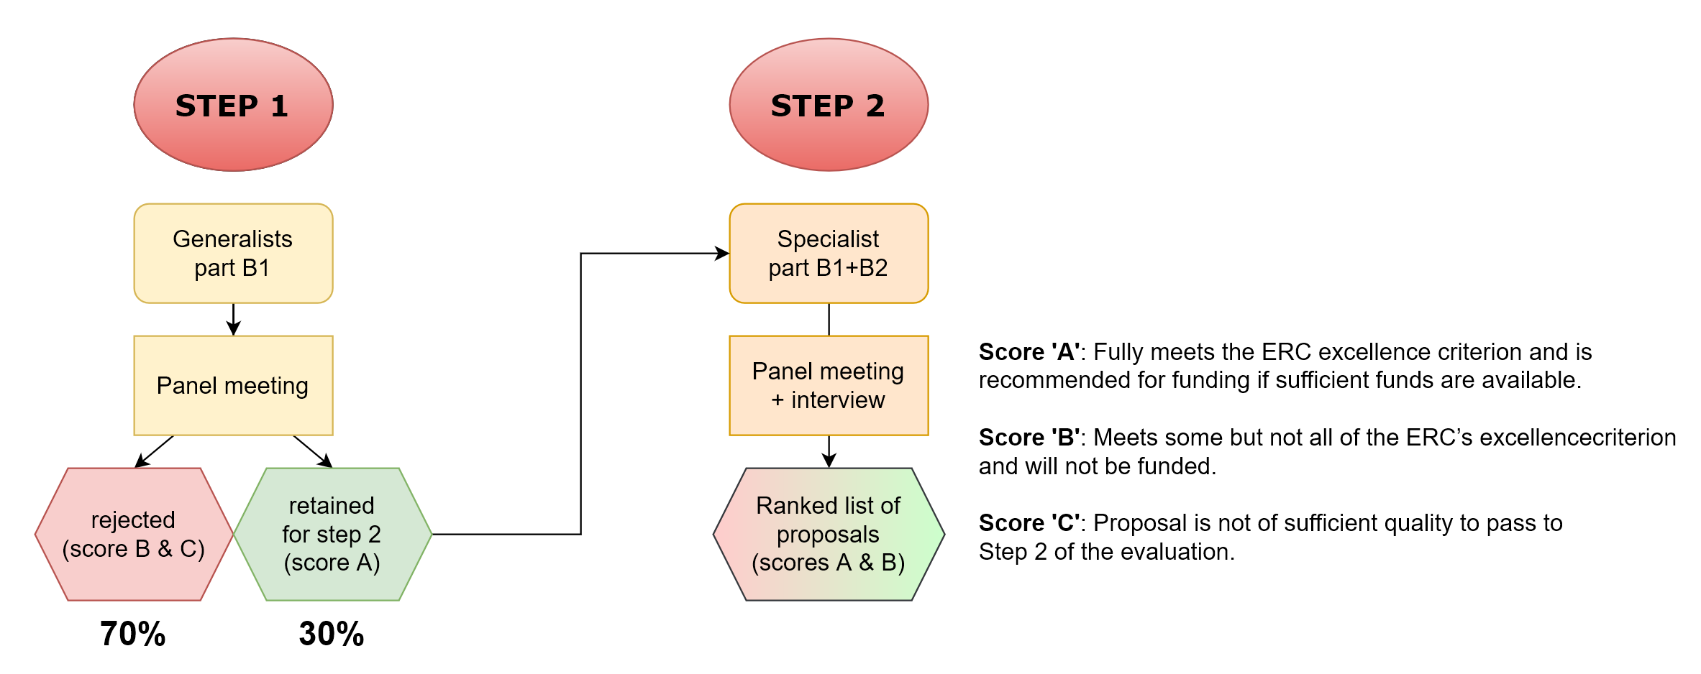
Proces evaluacije i ocjene

Slide 17
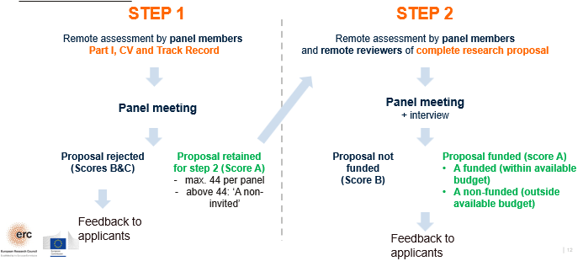
Starting Grants, Consolidator Grants, Advanced Grants

Slide 18
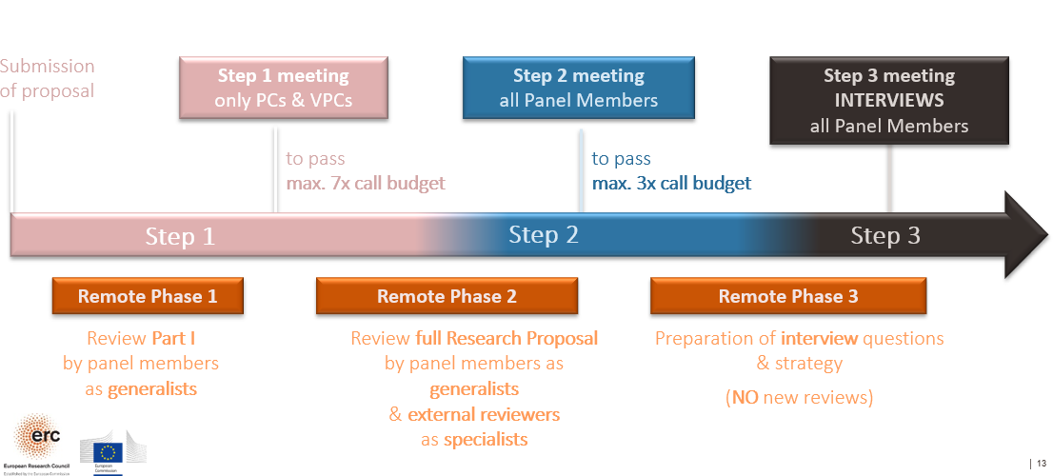
Synergy Grants

Slide 19

Praktični koraci za prijavitelje
1. Upoznati se s pravilima ERC-a (Work Programme, Info for Applicants)
2. Provjeriti vlastitu podobnost (godine od doktorata, karijerni stadij)
3. Razviti istraživačku ideju koja je smiona, ambiciozna i izvediva
4. Razgovarati s institucijom domaćinom o podršci i administraciji
5. Povezati se s nacionalnom osobom za kontakt radi savjeta i provjere nacrta prijave
6. Učiti iz primjera – obratiti se bivšim dobitnicima
7. Planirati vrijeme: priprema prijave traje mjesecima.

Slide 20
Alati podrške
1. Funkcionalni sandučići e-pošte (ERC Helpdesk)
Službeni komunikacijski kanali Izvršne agencije Europskog istraživačkog vijeća (ERCEA-e) za sva pitanja povezana s pojedinim vrstama poziva (npr. erc-2026-stg-applicants@ec.europa.eu, erc-2026-sog-applicants@ec.europa.eu).
2. Funding & Tenders portal – ERC Frequently Asked Questions
Službena platforma za podnošenje projektnih prijava, komunikaciju s ERCEA-om i pristup izvješćima.
Sadrži detaljne vodiče, službene dokumente, predloške (Part A i B), tehničke upute i statusne obavijesti, ali i odgovore na najčešća pitanja.
3. Nacionalna podrška – ERC NCP mreža
Nacionalne osobe za kontakt (NCP) pružaju individualna savjetovanja, organiziraju radionice i drugo.

Slide 21


Statistika ERC-a
• 14.000+ dodijeljenih potpora od 2007.
• Uspješnost: ~12 – 15 %
• Budžet 2026: ~2.7 mlrd. €
• Najuspješnije zemlje: UK, DE, FR, NL, IT
• ERC alumni: više od 100 Nobelovih i Fieldsovih nagrada

Slide 22
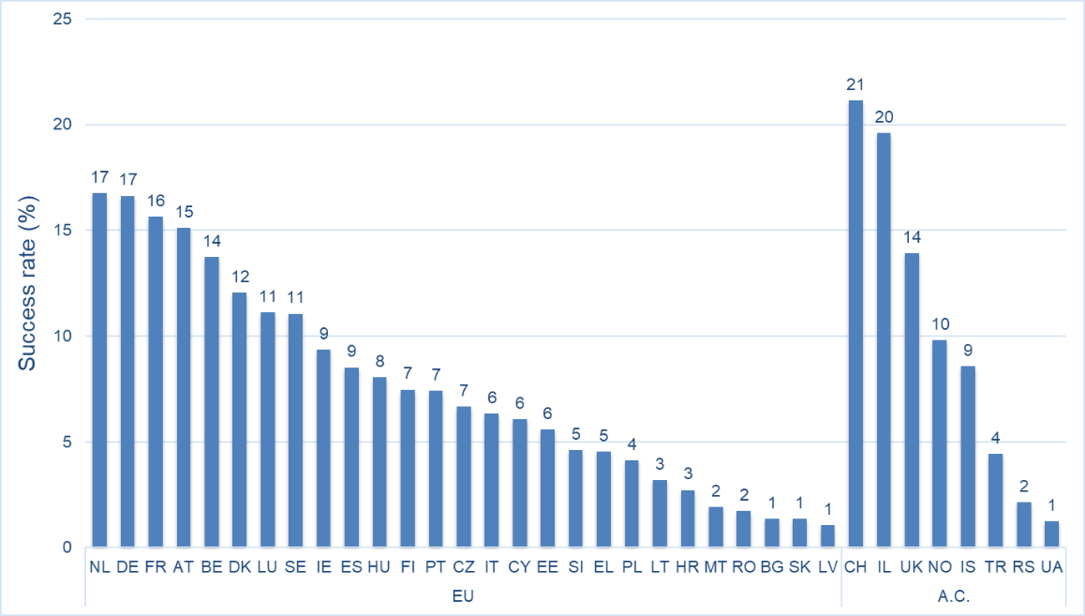
Prosječna stopa uspješnosti: 12%
Hrvatska
↓

Slide 23

Hrvatska i ERC
• 13 ERC projekata
• Vrste: 4 Starting, 4 Consolidator, 1 Advanced, 2 Synergy, 2 PoC
• Ukupna vrijednost: preko 16 milijuna EUR
• Institucije domaćini: IRB, PMF Zagreb, PMF Split, UNIRI, IPU Zagreb, IDIZ
• Područja: prirodne znanosti, biomedicina, društveno-humanističke znanosti
• Trend: porast uspješnih prijava 2020. – 2025.

Slide 24
Hrvatski dobitnici
Ime | Institucija | Shema financiranja | Naziv projekta | Trajanje
Iva M. Tolić | Institut Ruđer Bošković (IRB) | Synergy (ERC-2019-SyG) | ANEUPLOIDY – Molecular origins of aneuploidies in healthy and diseased human tissues | 2020–2026
Nenad Pavin | PMF – Sveučilište u Zagrebu | Synergy (ERC-2019-SyG) | ANEUPLOIDY – Molecular origins of aneuploidies in healthy and diseased human tissues | 2020–2026
Iva M. Tolić | Institut Ruđer Bošković (IRB) | Consolidator (ERC-2014-CoG) | NEWSPINDLEFORCE – A new class of microtubules in the spindle exerting forces on kinetochores | 2015–2020
Stipan Jonjić | Medicinski fakultet UNIRI | Advanced (ERC-2012-AdG) | STADVINN – Stromal determinants of virus infections and immunopathology | 2013–2018
Stipan Jonjić | Medicinski fakultet UNIRI | Proof of Concept (ERC-PoC) | GLIOVACC – Development of a novel cytomegalovirus-based vaccine vector for glioblastoma | 2018–2020
Jelena Bujan | Institut Ruđer Bošković (IRB) | Starting (ERC-2024-StG) | IGNITE – Islands as natural laboratories of global warming: thermal adaptation in insects | 2025–2030
Jadranka Šepić | PMF – Sveučilište u Splitu | Starting (ERC-2019-StG) | SHEXTREME – Sub-hourly sea level oscillations and sea-level extremes in changing climate | 2020–2026
Vernesa Smolčić | PMF – Sveučilište u Zagrebu | Starting (FP7-StG) | COSMASS – Constraining Stellar Mass and Supermassive Black-Hole Growth through Cosmic Times | 2014–2019
Jeremy F. Walton | Filozofski fakultet UNIRI | Consolidator (ERC-2020-CoG) | REVENANT – Revivals of Empire: Nostalgia, Amnesia, Tribulation | 2021–2026
Gordan Lauc | Genos | Synergy (ERC-2022-SyG) | GlycanSwitch - Glycans as Master Switches of B Cell Activity in Autoimmunity | 2023–2028
Tamara Bjažić Klarin | Institut za povijest umjetnosti (IPU) | Consolidator (ERC-2024-CoG) | HOUSING.YU – Right to Housing: The Production of Spaces of Everyday Life in Yugoslavia (1945–1991) | 2025–2030
Marko Šestan | Medicinski fakultet UNIRI | Starting (ERC-2025-StG) | MemoSniff – Smell-induced conditioning of the immune system during infections | 2026–2030
Karin Doolan | Institut za društvena istraživanja u Zagrebu | Consolidator (ERC-2025-CoG) | RESADL - Reimagining Schools Through a Post-Disaster Lens

Slide 25

Zašto pokušati?
• ERC = najprestižniji europski program za istraživače
• Jedini kriterij: znanstvena izvrsnost
• Otvoren svim područjima, disciplinama i istraživačima
• Hrvatska već ima uspješne primjere, no možemo još više
• Prijava je izazovna, no predstavlja priliku za vrhunski iskorak
• NCP strukture pružaju podršku – niste sami u procesu

Slide 26

Emanuel Maloča
Nacionalna osoba za kontakt za Europsko istraživačko vijeće u Obzoru Europa
Agencija za mobilnost i programe Europske unije
emanuel.maloca@ampeu.hr
https://www.obzoreuropa.hr
Facebook: Obzor Europa
http://www.ampeu.hr

